Slide 1
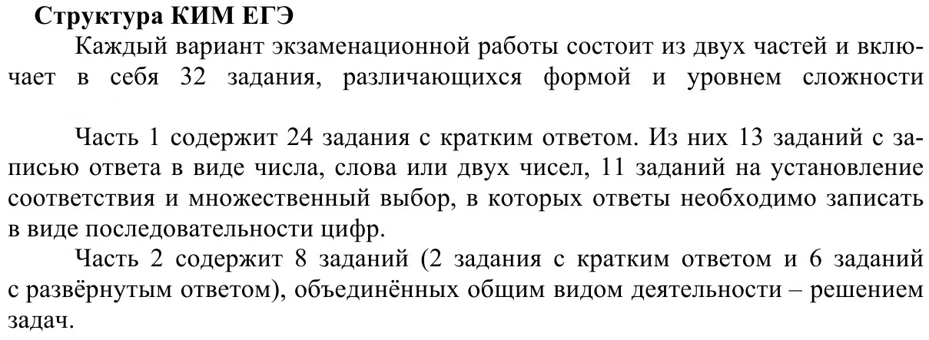

Slide 2
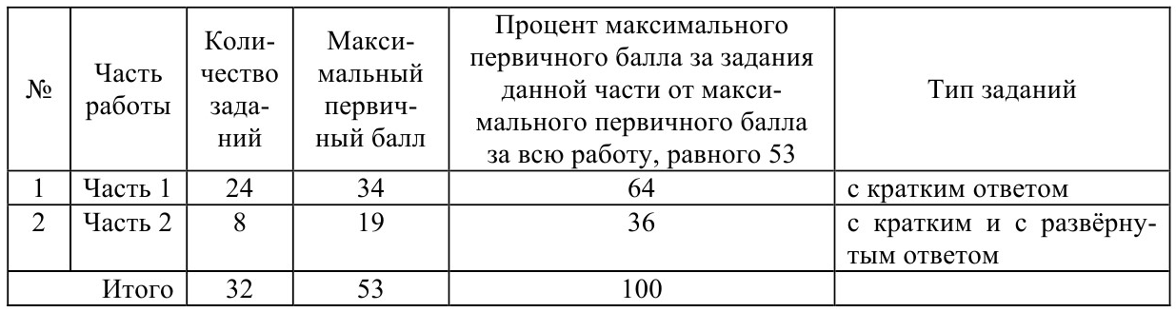

Slide 3
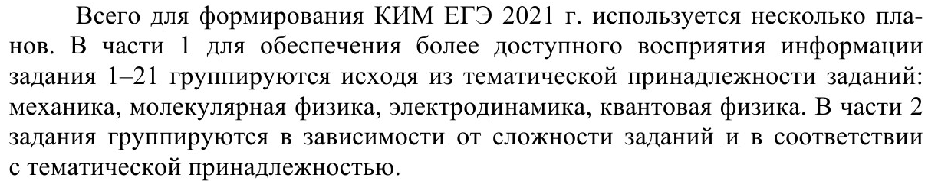
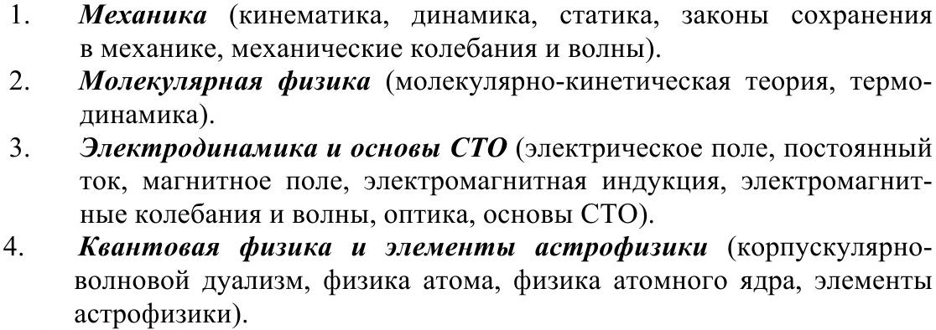

Slide 4
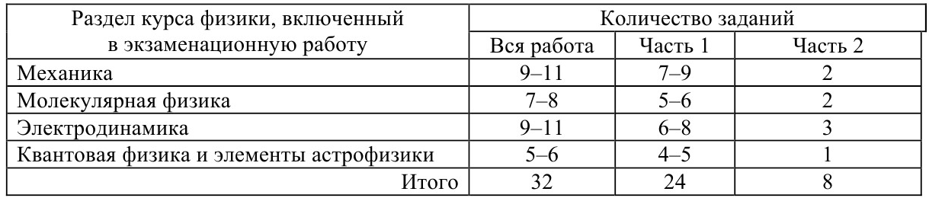

Slide 5
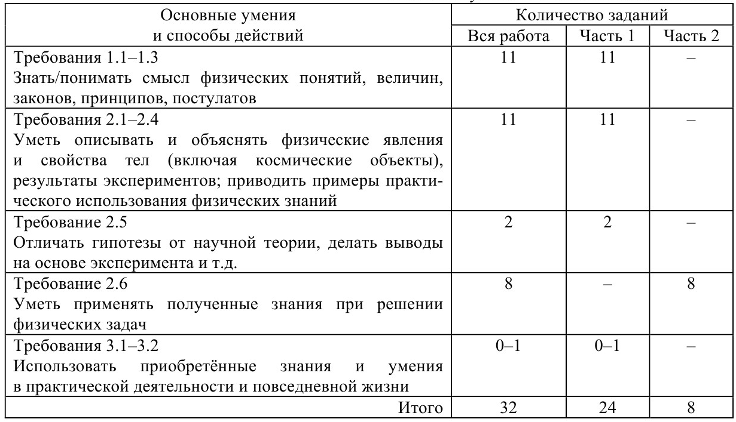

Slide 6
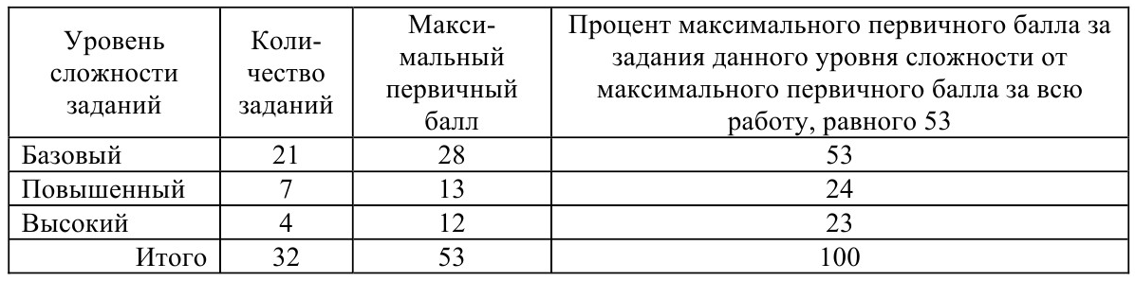

Slide 7
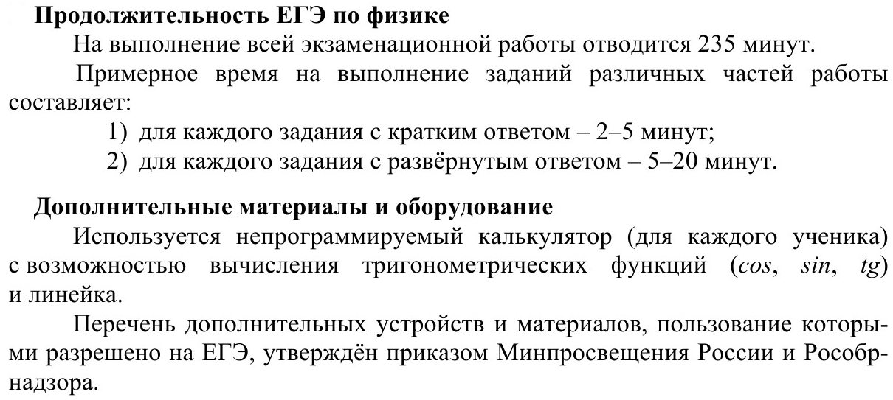

Slide 8
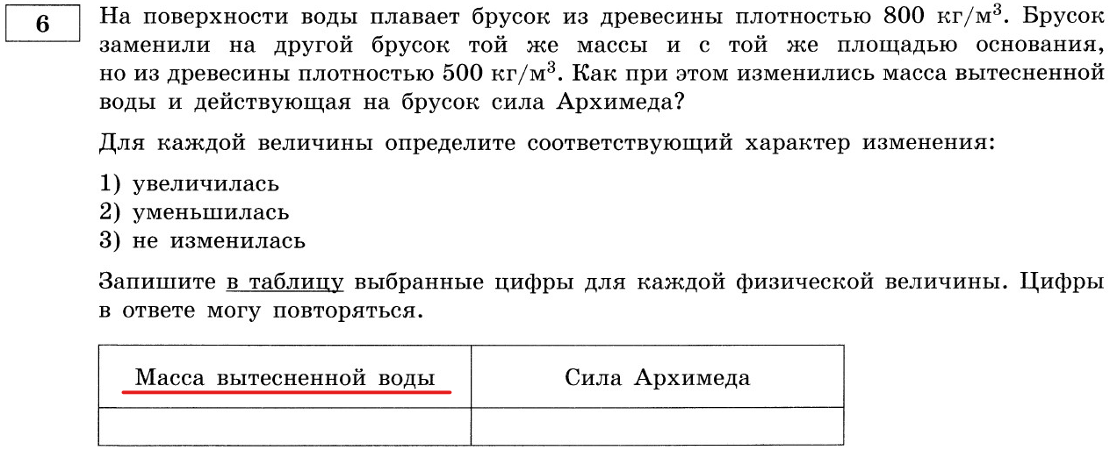

Slide 9
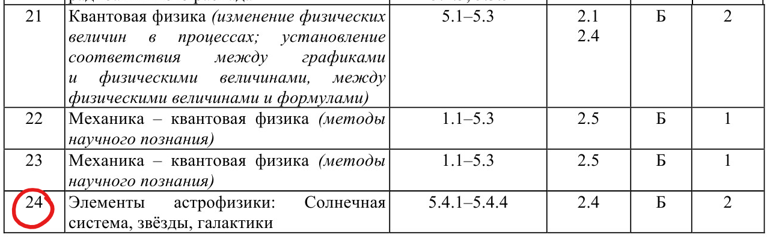
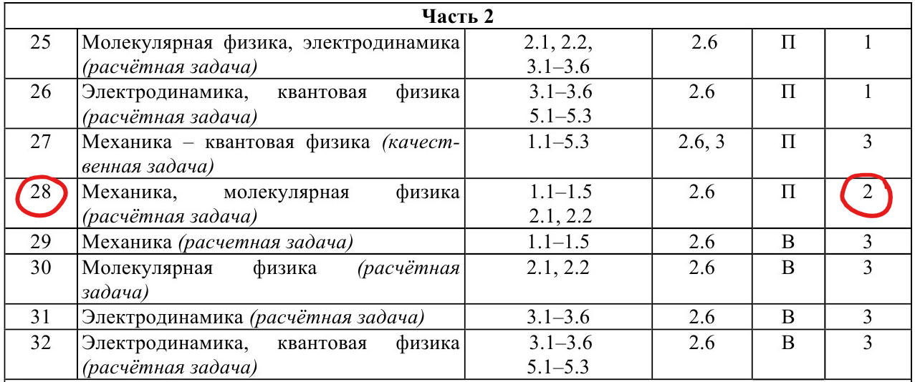

Slide 10
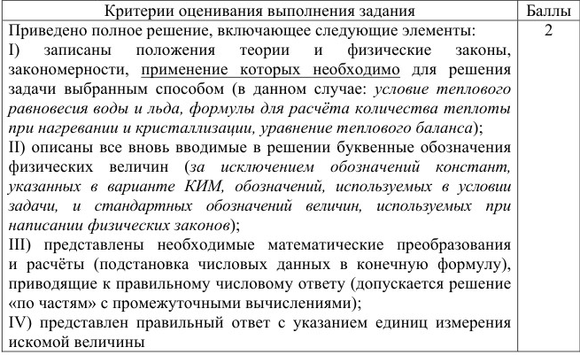

Slide 11
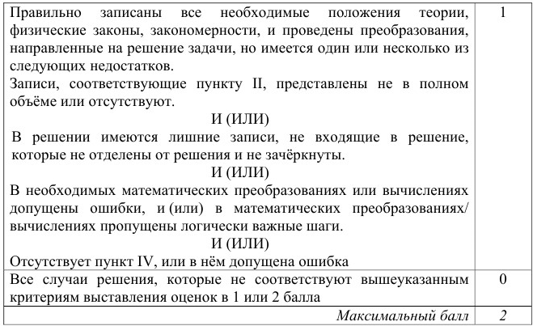

Slide 12
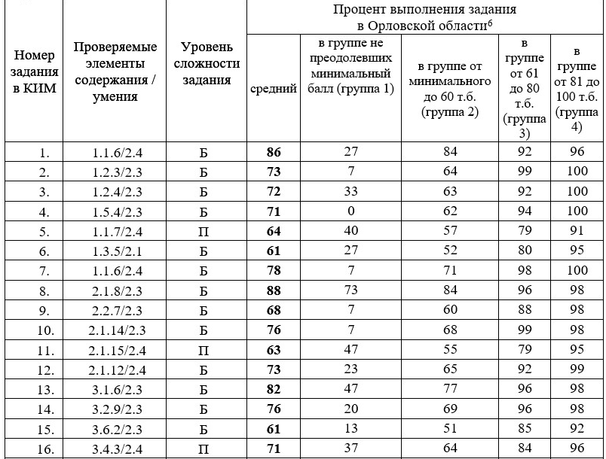

Slide 13
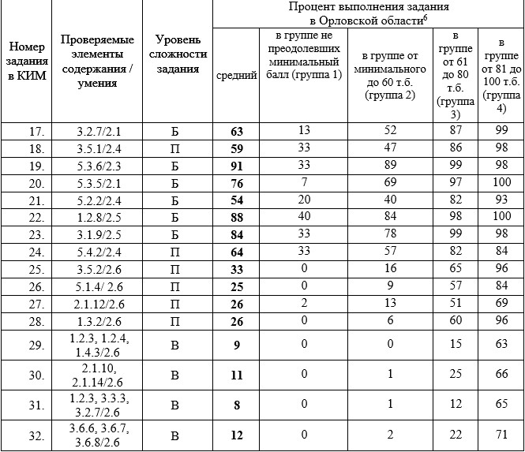

Slide 14
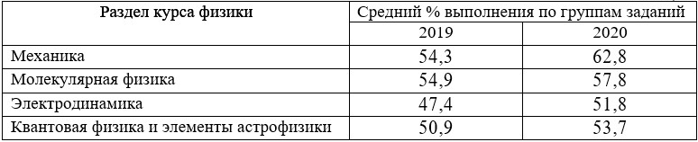

Slide 15
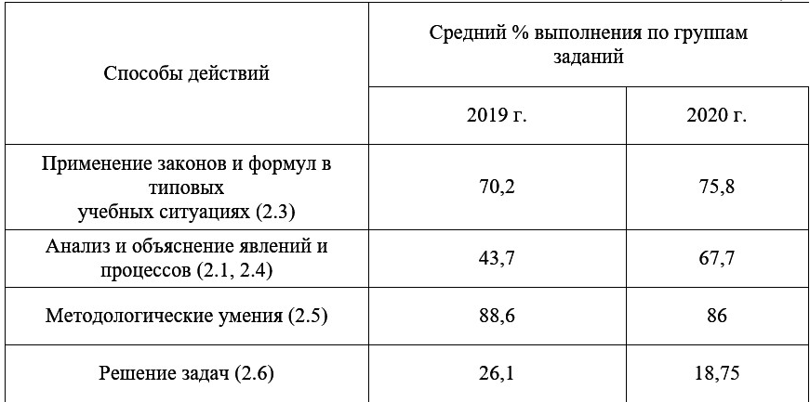

Slide 16
Наибольший процент выполнения (более 80%) по заданиям:
19 – Ядерные реакции / понимать смысл физических понятий и законов (91%)
8 - Связь температуры со средней кинетической энергией/ применение законов и формул в типовых ситуациях (88%)
22 - Определение показаний динамометра / умение измерять физические величины, представлять результаты измерений с учетом их погрешностей (88%)
1 - Равноускоренное прямолинейное движение/ умение определять значение физической величины по графику (86%)
23 – Электроемкость плоского конденсатора / умение приводить пример опытов, иллюстрирующих, что эксперимент позволяет проверить истинность теоретических выводов (84%)
13 – Принцип суперпозиции электростатических полей / умение находить равнодействующую нескольких электростатических сил (82%)

Slide 17
Наименьший процент выполнения (менее 65%) по заданиям
21 – Квантовые постулаты Бора / умение сопоставить процессы излучения и поглощения света с энергетическими переходами атома (54%)
18 – Процессы, протекающие в колебательном контуре / установление соответствия между графиками и физическими величинами, зависимости которых от времени эти графики отражают (59%)
6 – изменение силы Архимеда в зависимости от плотности жидкости / умение описывать и объяснять физические явления (61%)
15 – законы отражения в плоском зеркале / умение практического использования знаний геометрической оптики (61%)

Slide 18
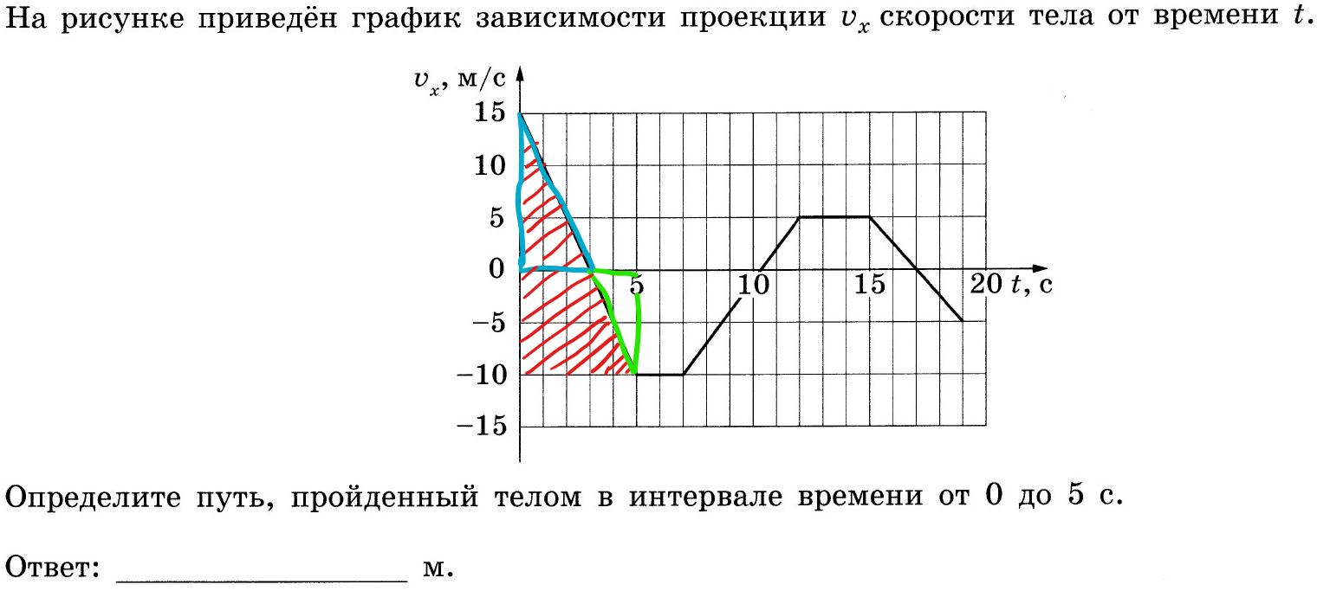

Slide 19
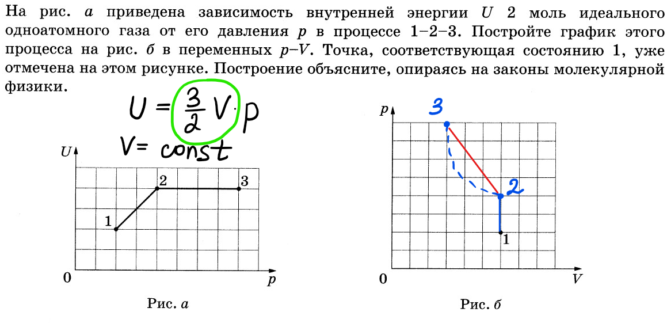

Slide 20
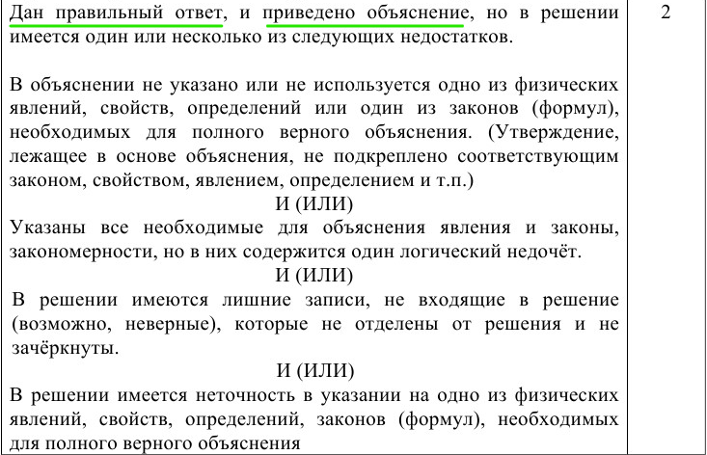

Slide 21
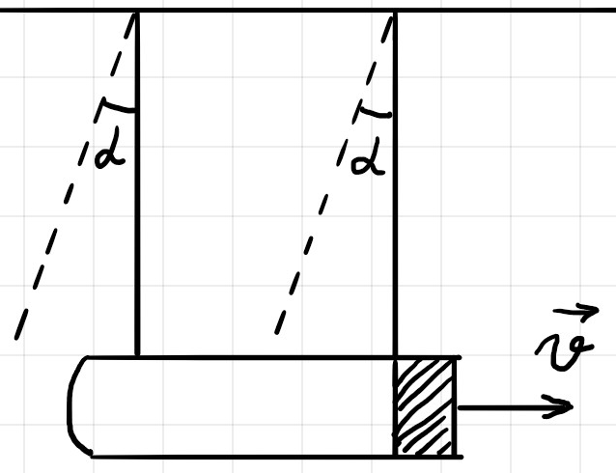

Slide 22
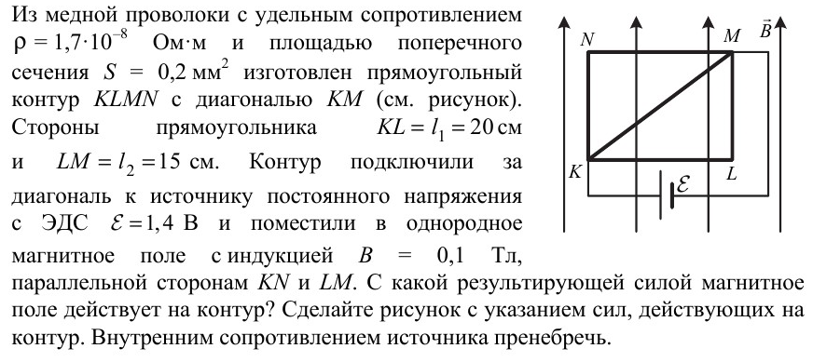

Slide 23
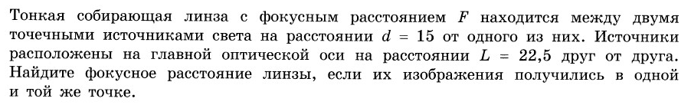

Slide 24
